Slide 1

Fiberföreningsträff
Skövde kommun
Sventorps bygdegård 3 juni 2014
Näringslivsforums landsbygdsnäringsgrupp &
Skövde kommun

Slide 2
På kvällens agenda
Kort info från Näringslivsforums landsbygdnäringsgrupp - Per Stigson och Adam Rehbinder – vad har hänt fram tills nu.
Samtliga fiberföreningar som är på plats får presentera sig – vart befinner man sig i arbetet.
Roger Björck från Skövde Stadsnät berättar mer om Skövde Stadsnät och hur man planerar att jobba på lansbygden i framtiden.
Monica Ek Remmerth Länsstyrelsen berättar mer om vad vi vet om nästa program och stödperiod för Landsbygdsprogrammet.
Frågestund och möjlighet för föreningarna att utbyta erfarenheter kring rundabordet diskussioner.
Hur går vi vidare med den här typen av möten, ska vi fortsätta och om JA i så fall vad ska vi fylla dom med?

Slide 3
Vad har hänt 2011-
Under 2011 initierade Näringslivsforums Landsbygdsnäringsgrupp arbetet för framtagande av en ny IT-infrastrukturplan för Skövde kommun.
  NLF Landsbygdsnäringsgrupp var referensgrupp till den arbetsgrupp som fanns på kommunen.
  Prioritet på landsbygden i IT-planen.
  Planen klubbades av Kommunstyrelsen i mars 2012.
  10 miljoner avsattes för utbyggnad på landsbygden av Kommunstyrelsen.

Slide 4
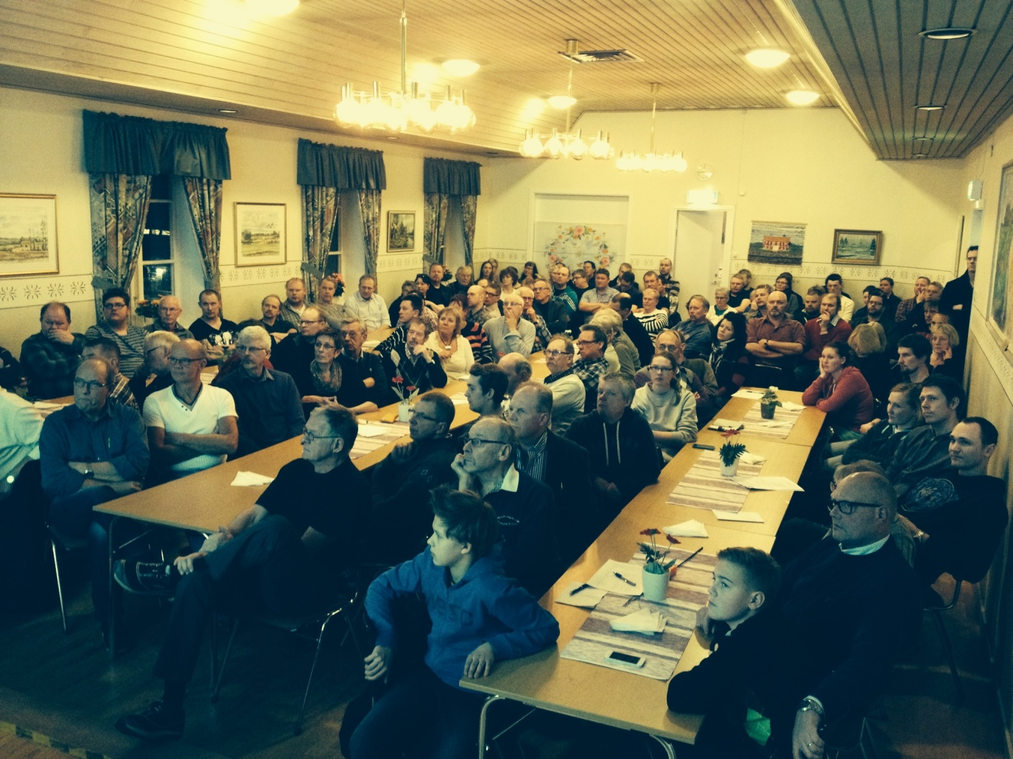
Vad har hänt 2011 -
Bidrag - konkurrensutsättning
2,2 miljoner har ansökts och blivit beviljade av VGR för utbyggnad till bristområden.
2 bristområden har konkurrensutsatts och upphandlats – grävning och fibersättning av sträckorna Vreten samt Alebäcken i full gång (Skövde Stadsnät). Klart sommaren 2014.
Uppstartsträff i Värsås Tingshus 2014-03-20

Slide 5
Vad har hänt 2011 -
Januari 2013 KICK OFF för fiberföreningar
Tiotalet informationsträffar (Näringslivsforum och Skövde kommun).
3 föreningar formellt bildade och flera är på gång.
Totalt rör det sig om över 1000 fastigheter på landsbygden.
1 förening har ansökt och blivit beviljade stöd från Länsstyrelsen 4,5 miljoner samt ansökt om kommunal borgen på 2,2 miljoner. Ska vara klara till julen 2014. Totalt kostnad för deras projekt 9 miljoner.
Snabbt växande intresse i tätorterna på landsbygden – tack vare fiberföreningarnas arbete.
Ytterligare 2 miljoner kronor har blivit beviljade av Kommunstyrelsen hösten 2013 för strategisk utbyggnad av fiber på landsbygden via Skövde Stadsnät.

Slide 6
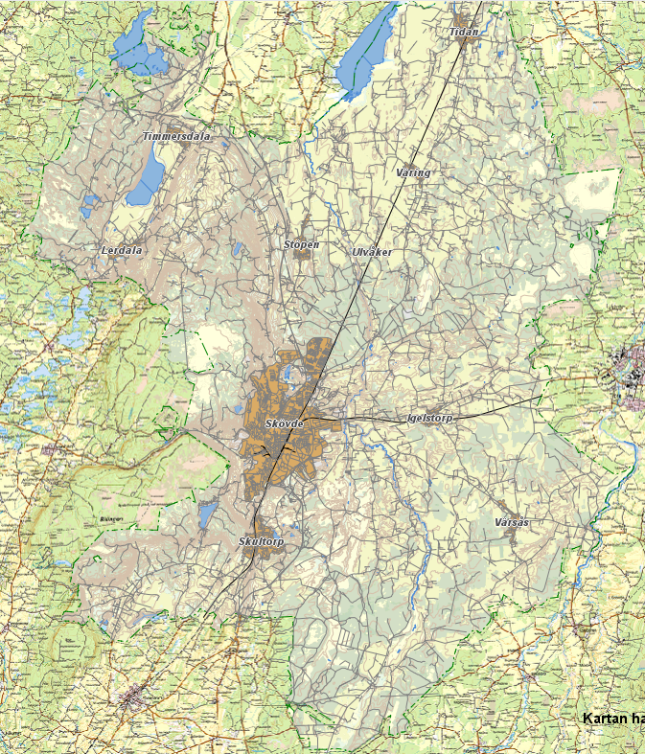
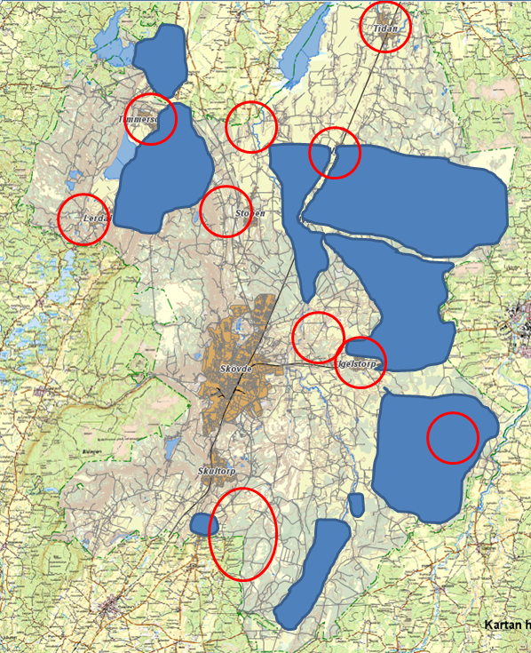
Vad har hänt 2011 – OBS! grov skiss
Före Kick Off
Efter Kick Off

Slide 7
Kommunal borgen för fiberföreningar
Beslut 2014-02-24
Kommunfullmäktige bemyndigar kommunstyrelsen att för Skövde kommun ingå borgensförbindelser till säkerhet för lån för finansiering av bredbandsutbyggnad i Skövde kommun. Borgen får endast ställas för bredbandsutbyggnad som beviljats bidrag från Länsstyrelsen och där utbyggnad av nätet inte är aktuellt på komersiella grunder. Borgensåtagandet gäller under byggtid, dock längst 24 månader, från beviljad borgen. Borgensåtagande för ett projekt begränsas till fem miljoner kronor per sökande.

Slide 8
Skövde Stadsnät
Roger Björck

Slide 9
Skövde Stadsnät
Vad är Skövde Stadsnät?
Nätägare – Skövde Stadsnät
Kommunikationsoperatör – Open Universe
Tjänsteleverantörer – Öppet nät

Slide 10
Skövde Stadsnät
Vad styr fiberutbyggnaden?
Intresse från föreningar och andra sammanslutningar
Kommunens önskemål

Slide 11
Skövde Stadsnät
Gruppanslutning
Föreningen bygger själv sitt områdesnät
Skövde Stadsnät levererar en anslutningspunkt till föreningens nät

Slide 12
Skövde Stadsnät
Singelanslutning
Någon/några fastigheter gräver själva för områdesnät
Skövde Stadsnät tillhandahåller kanalisationsmaterial
Skövde Stadsnät fibersätter, driftsätter och underhåller nätet ända fram till slutkund
Ej bidragsberättigat

Slide 13
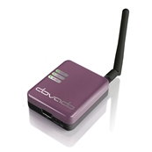

Varför fiber och inte 4G?
  Begränsad datamängd
  tak 1-100GB i månaden
  Därefter 30-70 kr/GB
  4G – Ett bra komplement

Slide 14
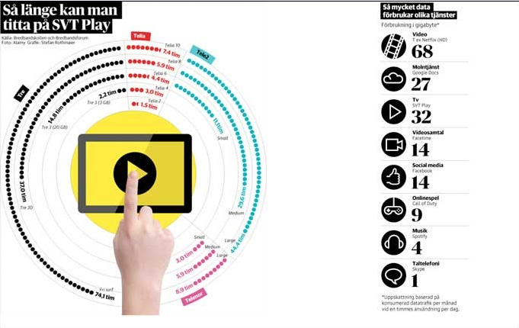
Så länge kan man titta på SVT Play

Slide 15
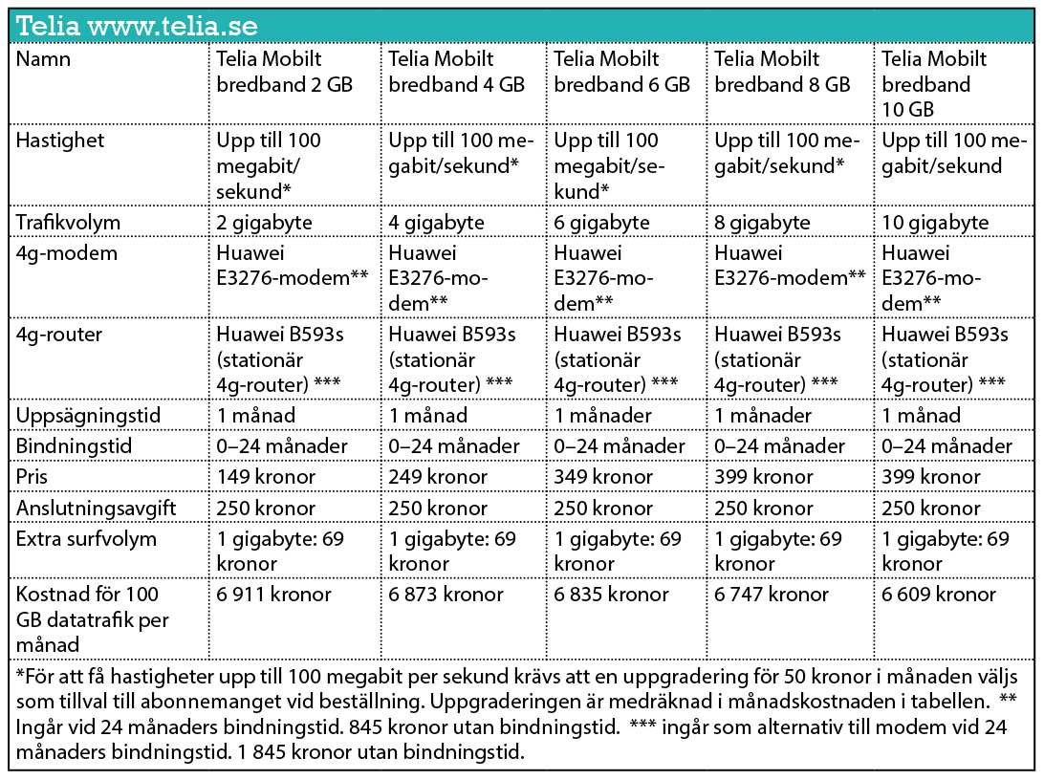
Kostar 4G nåt?

Slide 16
Varför fiber?
Hög hastighet – triple play
Stabilt - åsksäkert
Framtidssäkert - byt utrustning i ändarna
Priser
Prisutveckling
Höjer fastighetens attraktivitet
Fiberförening - jobb men trevligt under resan

